Slide 1
Etapa de Control de la calidad Grupo CC3
Jerson Andino
Oscar Castillo
Jeimmy Eche
David Mena

Slide 2
Contenido
01
03
02
04
Introducción y Fundamentos del Control de Calidad
Implementación del Control de Calidad en los Procesos
Herramientas y Técnicas del Control de Calidad
Casos Prácticos y Ejemplos Reales de Control de Calidad

Slide 3
01
Introducción y Fundamentos del Control de Calidad Jeimmy Eche

Slide 4
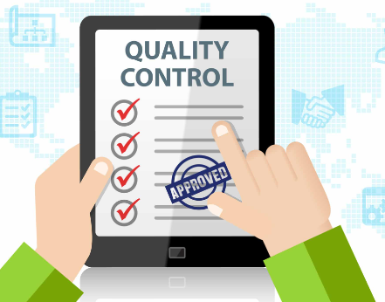
Introducción
El control de la calidad es el conjunto de actividades y técnicas operativas utilizadas para asegurar que los productos y servicios sean útiles, seguros y cumplan con todas sus funciones de forma correcta.
Estándares de calidad establecidos.
Aplicación
Producción de bienes
Prestación de servicios
Crucial
Garantizar Satisfacción del cliente
Mejorar la eficiencia de los procesos
Mantener la competitividad en el mercado.

Slide 5
Objetivos y evolución del control de la calidad
Objetivos
Seguimiento de procesos y operaciones | Detectar oportunamente posibles fallos y presentar soluciones o mejoras necesarias que permitan el cumplimiento de requisitos y normas de cada prototipo.
Mejora continua de procesos | Verificación o actualización constante de sus sistemas, fórmulas y modos de producción para comprobar que sigan cumpliendo con la calidad esperada.
Priorizar las necesidades del cliente. | En base a comentarios, solicitudes o críticas se pueden realizar las mejoras necesarias para acercarse más a lo que el consumidor está esperando.
Determinar los estándares de calidad del mercado | No debe dejar de lado los parámetros que el mercado o industria establecen (licencias, permisos y certificados de calidad vigentes)
Evolución
Revolución Industrial
Sistemas Modernos
Siglo XX
Implementación de inspecciones y controles manuales
W. Edwards Deming y Joseph Juran introdujeron métodos estadísticos
ISO 9000 y Six Sigma, integran principios de mejora continua y control estadístico de procesos​

Slide 6
Principios
Enfoque al Cliente: La satisfacción del cliente es el objetivo principal.
Mejora Continua: Implica la optimización constante de los procesos.
Toma de Decisiones Basada en Evidencias: Utilización de datos y análisis para la toma de decisiones.
Participación del Personal: Involucra a todos los niveles de la organización en la mejora de la calidad.
Gestión de Relaciones: Mantiene buenas relaciones con proveedores y otras partes interesadas para asegurar la calidad en toda la cadena de suministro

Slide 7
02
Herramientas y Técnicas del Control de Calidad

Slide 8

Herramientas Básicas de Calidad
1
Diagramas de Flujo
Representan gráficamente un proceso, mostrando los pasos secuenciales y las decisiones necesarias.
2
Diagramas de Pareto
Priorizan los problemas más críticos para abordarlos primero, basados en el principio de Pareto.
3
Histogramas
Muestran la distribución de un conjunto de datos, identificando patrones y variabilidad en los procesos.
4
Hojas de Control
Facilitan el seguimiento y registro de eventos o defectos, ayudando a identificar tendencias o problemas recurrentes.

Slide 9
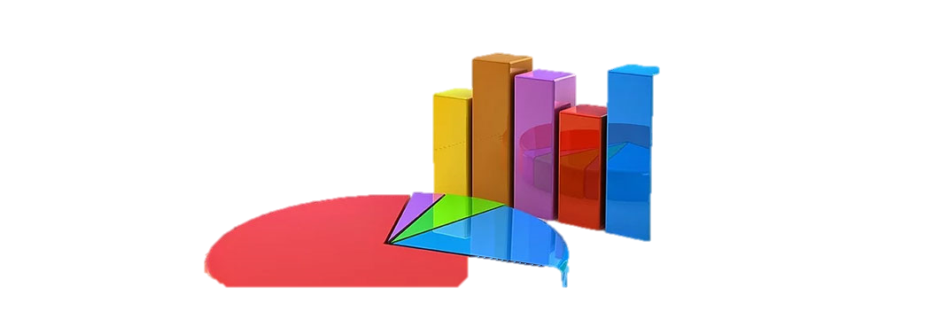
Herramientas Básicas de Calidad (Cont.)
Gráficos de Control
Diagramas de Dispersión
Diagramas de Causa y Efecto
1
2
3
Monitorean la variabilidad de un proceso a lo largo del tiempo, determinando si está en control o fuera de control.
Muestran la relación entre dos variables, identificando correlaciones y tendencias.
Ayudan a identificar las causas raíces de un problema, desglosando y analizando las posibles causas.

Slide 10

Técnicas Avanzadas de Calidad
Six Sigma
Lean Manufacturing
Kaizen
Reduce la variabilidad y defectos en los procesos mediante herramientas estadísticas y un enfoque estructurado en proyectos.
Elimina desperdicios y optimiza procesos, utilizando técnicas como el mapeo de flujo de valor y la producción justo a tiempo.
Promueve la mejora continua mediante pequeños cambios incrementales en los procesos, involucrando a todos los empleados.

Slide 11
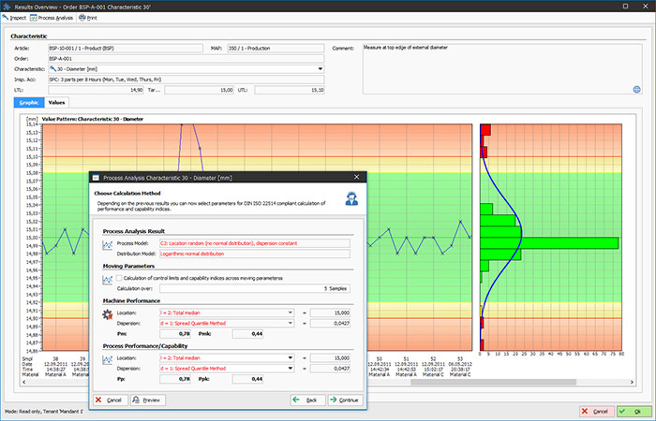
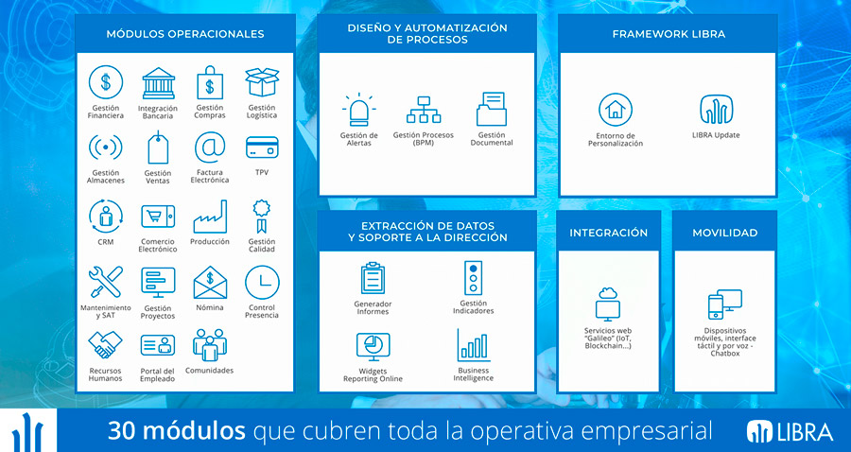
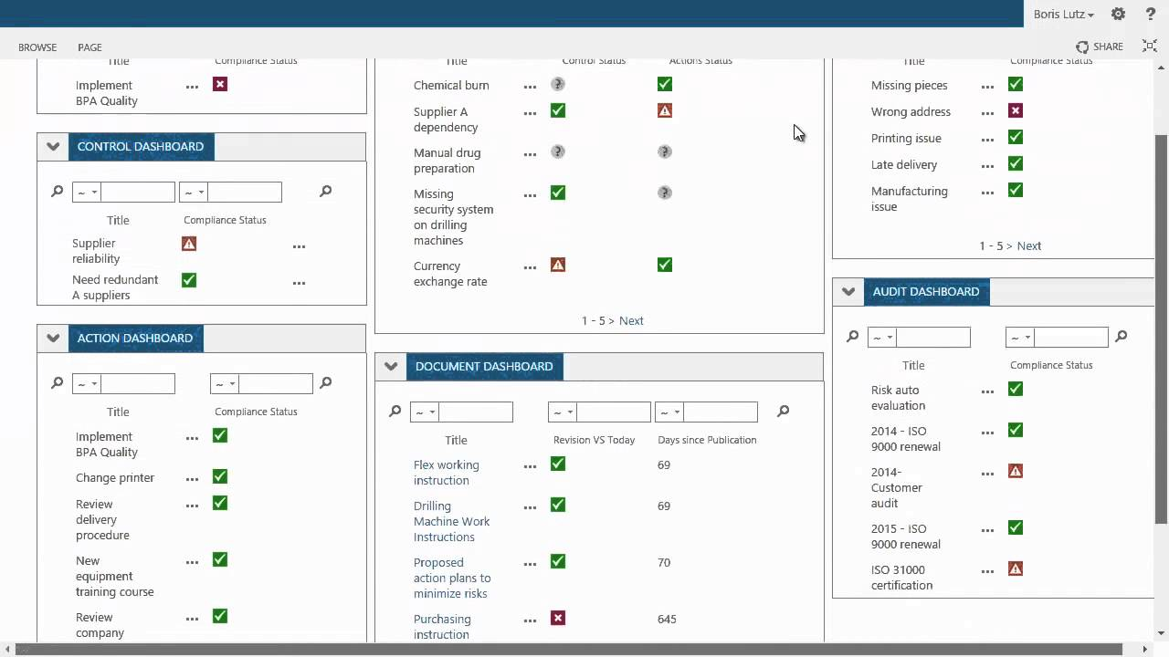
Uso de Software para el Control de Calidad
SPC Software
ERP con módulos de calidad
QMS Software

Slide 12
03
Implementación del Control de Calidad en los Procesos Oscar Castillo

Slide 13
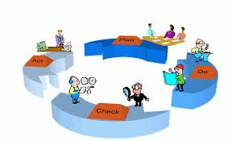
Planificación del Control de Calidad
La planificación del control de calidad es crucial para establecer estándares y procedimientos que aseguren la calidad de los productos y servicios.
Estrategias Clave:
Pasos Principales
Análisis de Procesos: Evaluar los procesos actuales y detectar áreas de mejora.
Establecimiento de Indicadores de Calidad: Definir métricas para medir el rendimiento de la calidad.
Asignación de Responsabilidades: Designar roles y responsabilidades para la gestión de calidad.
Definición de Objetivos: Establecer metas claras y específicas relacionadas con la calidad.
Identificación de Requisitos: Determinar las necesidades y expectativas de los clientes.
Desarrollo de un Plan de Calidad: Crear un documento que detalle los procedimientos, recursos y cronogramas.

Slide 14
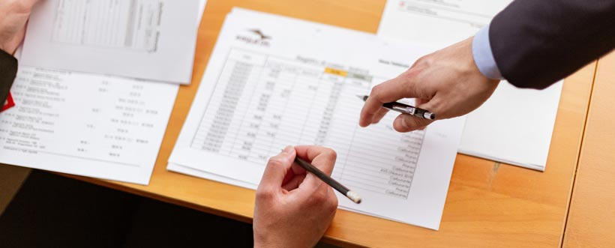
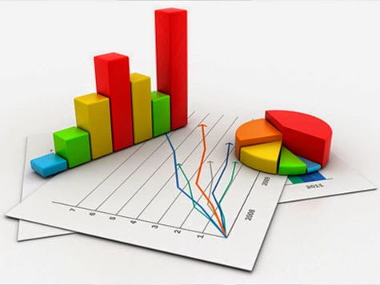
Ejecución del Control de Calidad
La ejecución del control de calidad implica la aplicación de los planes y procedimientos establecidos para garantizar el cumplimiento de los estándares de calidad.
Métodos Clave
Inspección y Pruebas: Realización de inspecciones regulares y pruebas de productos para verificar la conformidad.
Auditorías de Calidad: Auditorías internas y externas para asegurar el cumplimiento de los estándares.
Control Estadístico de Procesos (CEP): Uso de técnicas estadísticas para monitorear y controlar los procesos.
Herramientas Utilizadas
Análisis de Procesos: Evaluar los procesos actuales y detectar áreas de mejora.
Establecimiento de Indicadores de Calidad: Definir métricas para medir el rendimiento de la calidad.
Asignación de Responsabilidades: Designar roles y responsabilidades para la gestión de calidad.

Slide 15


Evaluación y Mejora Continua
La evaluación y mejora continua son procesos críticos para mantener y elevar los estándares de calidad a lo largo del tiempo.
Evaluación de Calidad:
Métricas y KPIs: Uso de indicadores clave de rendimiento (KPIs) para medir la eficacia del control de calidad.
Revisión de Resultados: Análisis de los datos de calidad para identificar tendencias y áreas de mejora.
Mejora Continua:
Ciclo PDCA (Plan-Do-Check-Act): Método estructurado para la mejora continua.
Implementación de Acciones Correctivas: Desarrollo de soluciones para corregir desviaciones y prevenir su recurrencia.
Innovación y Optimización: Fomento de la innovación para mejorar continuamente los procesos y productos.

Slide 16
04
Casos Prácticos y Ejemplos Reales de Control de Calidad Jerson Andino

Slide 17



Casos prácticos
Toyota
Samsung Electronics
Xerox
Implementó el Sistema de Producción Toyota (TPS) y TQM, centrándose en la reducción de costos, eliminación de desperdicios y satisfacción del cliente. Esto resultó en productos de alta calidad y eficiencia operativa.
Utilizó un enfoque basado en datos y colaboración con proveedores para mantener altos estándares de calidad. Implementó tecnologías avanzadas para inspección automatizada y mejoró la satisfacción del cliente.
Adoptó Lean Six Sigma para mejorar sus procesos, enfocándose en la retroalimentación de clientes y empleados. Esto resultó en la recuperación de la empresa y un aumento significativo en la eficiencia y satisfacción del cliente.

Slide 18
Toyota
Samsung
Xerox
Resultados
Reducción significativa en los tiempos de producción y defectos
Redujo las tasas de defectos y aumentó la eficiencia, resultando en productos de alta calidad y lealtad del cliente.
Mejora en la reputación de la empresa y en la confianza del cliente, recuperando su posición en el mercado.

Slide 19
Lecciones Aprendidas
La importancia de una cultura organizacional centrada en la calidad y la mejora continua. Capacitación constante y participación de todos los niveles de la organización.
La integración de tecnologías avanzadas y el uso de datos para la toma de decisiones y la mejora continua. Colaboración estrecha con proveedores y empleados.
La necesidad de escuchar a los clientes y empleados para identificar problemas y oportunidades de mejora. Eliminar desperdicios y enfocarse en productos y procesos que aporten valor al cliente.

Slide 20
Gracias
Referencias
European CEO. (n.d.). Total quality management: Three case studies from around the world. Retrieved from https://www.europeanceo.com
IvyPanda. (n.d.). Total Quality Management (TQM): Toyota Case Study. Retrieved from https://ivypanda.com
eSoftSkills. (n.d.). Samsung Electronics: Quality Improvement Case Study. Retrieved from https://esoftskills.com
iSixSigma. (n.d.). How Total Quality Management Got Xerox Back on Track. Retrieved from https://www.isixsigma.com
Mechanitec Design. (n.d.). Case Studies: Successful Implementation of Six Sigma and Lean Manufacturing. Retrieved from https://mechanitec.ca

